Slide 1
שלום וברוכים הבאים לאתר Drawing_app.
בקובץ זה נסביר על הפונקציות השונות באתר
ראשית, נא להסתכל על הסרטון המצורף בשקופית הבאה.
כל המידע המלא, כולל קוד וספר פרויקט, נמצאים בקישור הבא:
https://github.com/Lavi1212/Drawing_app_2

Slide 2
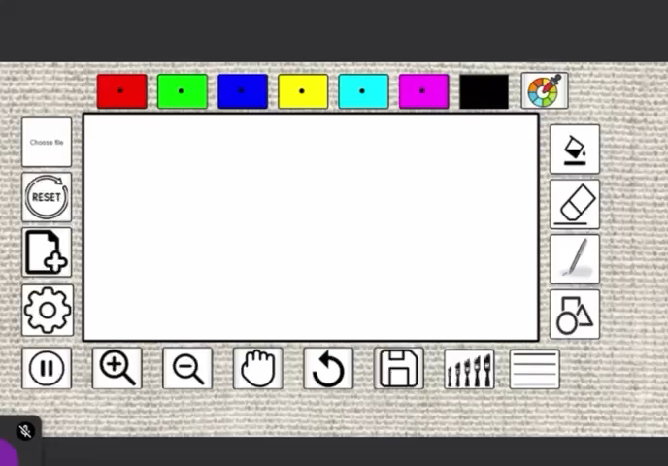

Slide 3
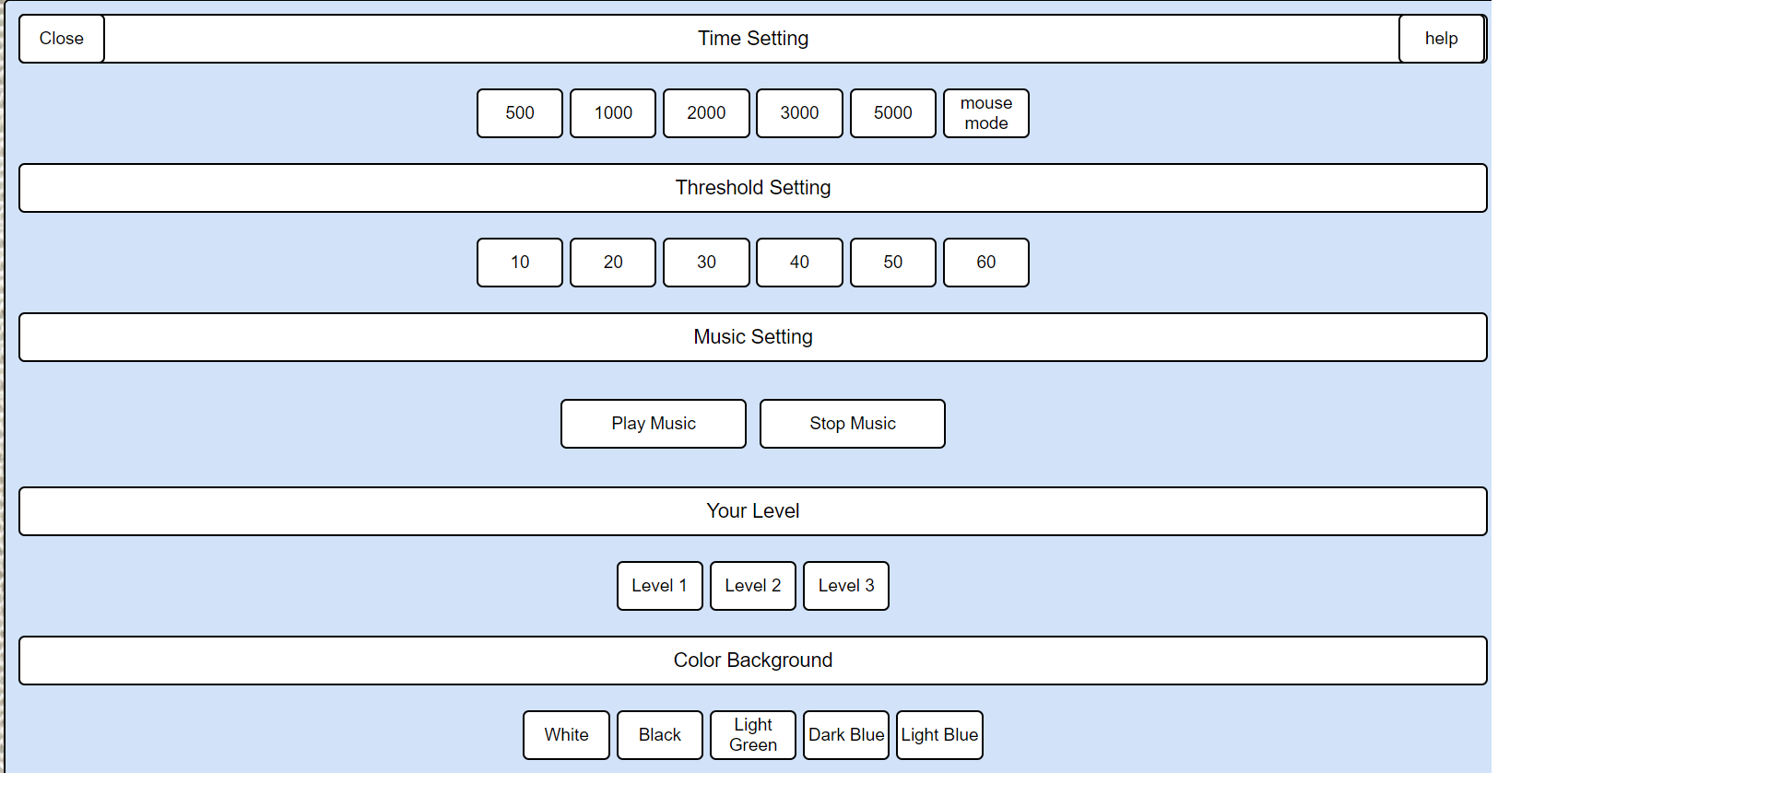
נסביר עוד קצת על הגדרות אלה:
עבור כל לחיצה, יש אפשרות להישאר עם הסמן (עכבר או מיקוד מבט), זמן מסוים באותו מקום (מה שנקרא 'לחיצת שהייה'). חשוב מאוד לשים לב – גם בזמן שאתם עם עכבר רגיל, ניתן לבצע לחיצת שהייה.
הגדרות הזמן קובעות כמה זמן יש להישאר במקום זה במילישניות. במקרה וזה ‘mouse mode’, בכדי שתתאפשר לחיצה, יש צורך ללחוץ ממש על העכבר. ברירת מחדל: 2000.
הגדרות ה-’Threshold’, יקבעו מה השטח שעליו יש להישאר. ככל שהערך גבוה יותר כך, השטח גדול יותר ואז קל יותר לבצע לחיצה. שימו לב שטח גדול מדי עשוי לייצר סתם לחיצות. על כל משתמש לראות מה עדיף לו. ברירת מחדל והמומלץ: 40
אם מדובר על כפתור, אז יש להישאר את כמות הזמן שנבחרה בשטח הכפתור.

Slide 4
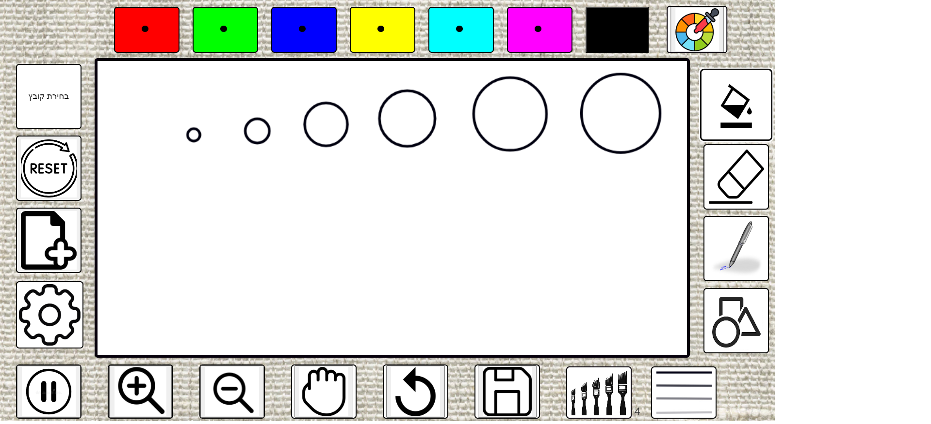
Threshold =
10
Threshold =
20
Threshold =
30
Threshold =
40
Threshold =
50
Threshold =
60
אלה הגדלים של כל Threshold. ניתן לשחק עם ההגדרות עם העכבר תחת אופציה מילוי צבעים ולקבל אינדיקציה טובה.
לא חובה: המספרים הם מספר הפיקסלים שיש ברדיוס העיגול

Slide 5
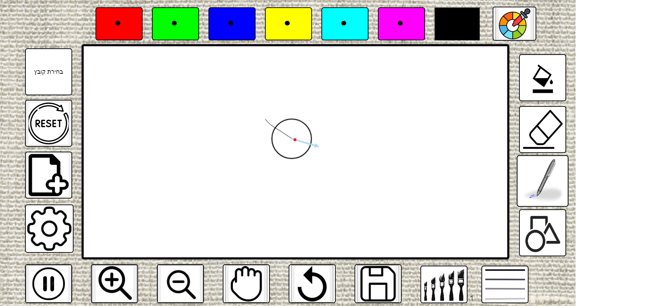
מצב מצפן/מחוגה – שימו לב, זהו אופציה לציור חופשי למתקדמים בלבד!
מומלץ מאוד לעבוד קודם עם עכבר כדי להבין טוב יותר איך זה עובד.

Slide 6
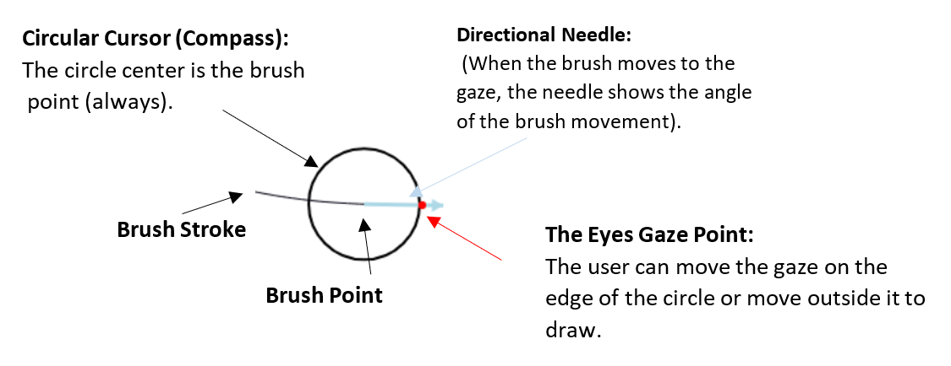
המשך הסבר מצב מצפן/מחוגה
מצפן זה מורכב ממעגל ומחט כיוונית, כאשר מרכז המעגל הוא נקודת המברשת. המחט הכיוונית מצביעה מנקודת המברשת (מרכז העיגול) לנקודת המבט, כלומר מסמל את כיוון תנועת המברשת.
רדיוס העיגול קטן במעט מה -Threshold שהוגדר על ידי המשתמש.
המברשת תתחיל לצייר רק כאשר המבט נמצא מחוץ לעיגול או ממש על המעגל עצמו תתבצע תנועת מברשת.
להמשך הסבר על מצב זה, ניתן להסתכל בפירוט המלא בספר הפרויקט בעמודים 8-10.

